Slide 1

DUA PROGRAMI 2026
2026 – Dua Haftası
Tanrı şöyle diyor: “İşte her şeyi yeniliyorum“(Vahiy 21:5)

Slide 3
DUA PROGRAMI 2026
2026 – Dua Haftası
1. Gün: 2025 Yılına Genel Bakış
01
Tanrı şöyle diyor: “İşte her şeyi yeniliyorum“(Vahiy 21:5)

Slide 4

DUA PROGRAMI 2026
01
2025 Yılına Genel Bakış
Şükran konuları:
Tanrı’nın kudreti ve her yerde hazır oluşu (Mezm. 139,2-5; Mezm.104,1; Mezm 73,25)
Geçen yılın ruhsal bereketleri için (Efes. 1,3; Efes. 5,20; 2.Pet. 1,3-4)
İman edenler ve vaftizler için (Efes. 1,13; Rom. 8,30)
Günlük ekmek ve maddi ihtiyaçların karşılanması için (Yas.Tek. 8,10; Mat. 6,26)
Hayatın her durumunda Tanrı’nın koruması ve rehberliği için
İman ve müjdeyi duyurma özgürlüğü için
Ülkedeki barış için (1.Tim. 2,1)
Zor zamanlarda bizi ayakta tutması ve taşıması için (Mezm. 3,4-6)

Slide 5
DUA PROGRAMI 2026
01
2025 Yılına Genel Bakış
Dua isteklerimiz:
um Geçen yıl boyunca Tanrı’nın isteğine uygun olmayan davranışlarımız için bağışlanma ve ruhsal arınma. (Mezm. 51,12; 1. Yuh 1,9)
Yeni yıla bereket ve huzurla başlamak için içsel dinginlik ve güç. (Yuh. 14,27)
Dua ederken sevinçle dolmak ve ruhsal olarak güçlenmek. (Roma. 15,13)
Dua haftasına kardeşlerimizin bol katılımı, birlik ve engel tanımayan bir ortam. (Elç.1,14)
Dualarımızda samimiyet ve Tanrı’nın sözlerimizi işitmesine dair inanç. (Mezm. 141,1-2; Yak 5,18)

Slide 6
DUA PROGRAMI 2026
01
2025 Yılına Genel Bakış
Kilisemizin Şükür ve Dua konuları:
…
…
…

Slide 8
DUA PROGRAMI 2026
2026 – Dua Haftası
2. Gün: Kutsal Kitap
02
Tanrı şöyle diyor: “İşte her şeyi yeniliyorum“(Vahiy 21:5)

Slide 9

DUA PROGRAMI 2026
02
Kutsal Kitap
Tanrı’ya şükredıyoruz:
Tanrı’nın sözünün hayat değiştiren gücü, güncelliği ve güvenilirliği için (İbraniler 4:12)
Kutsal Kitap çevirisi ve anlaşılır açıklamalar için (Mezmur 119:105)
İmanımızı güçlendiren zengin ruhsal kitaplar için (Romalılar 15:4)
Kutsal Kitap’ın vaaz edilmesi için; örneğin ibadetlerde, çocuk ve gençlik derslerde, öğrencilik kurslarında, konferanslarda, müjdeleme çalışmalarında ve eğitimlerde (2. Timoteos 3:16)
Tanrı’nın sözüne sadık kalan iman örnekleri için (İbraniler 13:7)
`“Bonn Kutsal Kitap Semineri“ gibi eğitim kurumları ve diğer Kutsal Kitap’a bağlı kuruluşlar için (2. Timoteos 2:2)

Slide 10
DUA PROGRAMI 2026
02
Kutsal Kitap
Dua istekleri
Rabbin sözünü okurken, anlamaya çalışırken ve açıklarken Kutsal Ruh’un bize yol göstermesi için (Yuhanna 14:26). Kalplerimizin açık olması, Tanrı’nın konuşmasını fark edip ona uymamız için (Elçilerin İşleri 17:11).
Tanrı’nın sözünü duyurmak ve başkalarına aktarmak için fırsatlar verilmesi için (Efesliler 6:19).
Tanrı’nın sözünün etkili olması için, duyuru hizmetinde güç ve yetki verilmesi için (Elçilerin İşleri 1:8).
Kutsal Yazıların çarpıtılmasına ve yanlış öğretilere karşı korunmamız için (2. Petrus 3:16; Elçilerin İşleri 20:32).
Tanrı’nın sözünü cesaretle savunabilmemiz ve Kutsal Kitap’ın doğrularına bağlı kalabilmemiz için (Efesliler 6:19-20; Romalılar 1:16).
Koşullar ne olursa olsun, Tanrı’nın vaatlerine sarsılmaz bir güven duyabilmemiz için (Mezmur 33:4).

Slide 11
DUA PROGRAMI 2026
02
Kutsal Kitap
Kilisemizin Şükür ve Dua konuları:
…
…
…

Slide 13
DUA PROGRAMI 2026
2026 – Dua Haftası
3. Gün: Rabbin Topluluğu
03
Tanrı şöyle diyor: “İşte her şeyi yeniliyorum“(Vahiy 21:5)

Slide 14
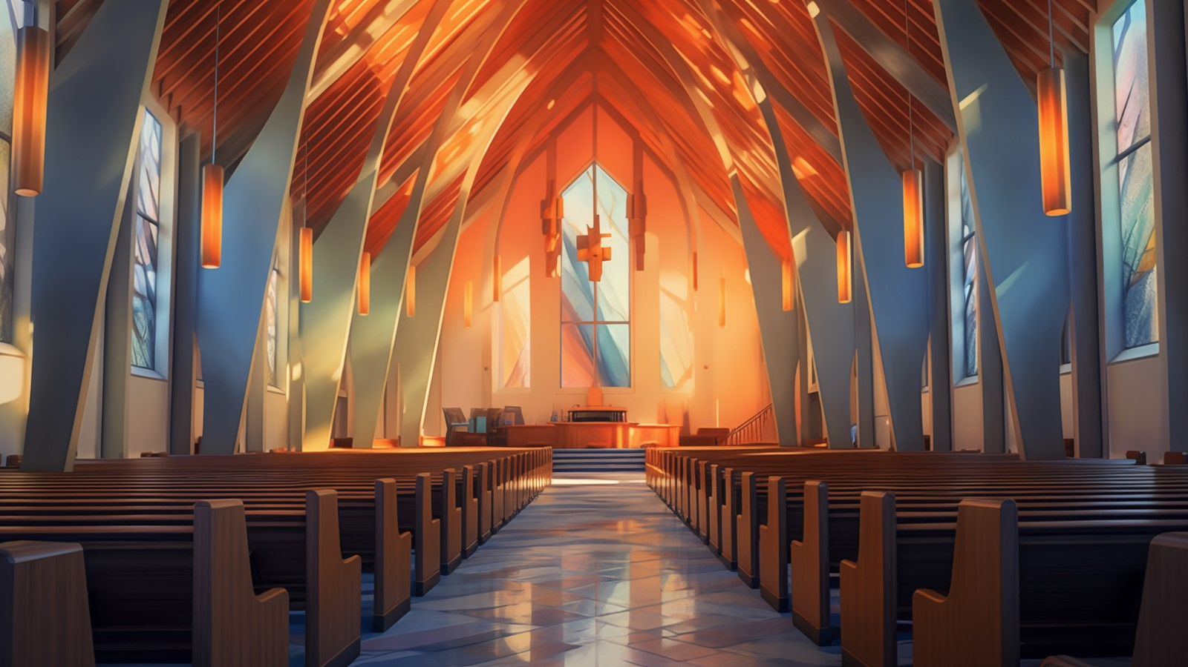
DUA PROGRAMI 2026
03
Rabbin Topluluğu
Tanrı’ya şükredıyoruz:
İsa Mesih’in kurduğu ve hiçbir şeyin yenemeyeceği topluluk için (Matta 16:18)
Kilisenin İsa Mesih aracılığıyla kutsallaştırılması için (Efesliler 5:26-27)
Yeni Toplulukların kurulması, toplulukların büyümesi ve Müjde’nin yayılması için (Elçilerin İşleri 1:8)
Topluluktaki çeşitli armağanlar sayesinde hizmetlerin mümkün olması için (1. Korintoslular 12:4-6)
Manevî ve pratik alanlarda özveriyle ve sadakatle hizmet eden kişiler için (Efesliler 4:11-14)
İmanını başkalarına aktaran Müjde tanıkları için (İbraniler 13:7; 2. Timoteos 2:2)

Slide 15
DUA PROGRAMI 2026
03
Rabbin Topluluğu
Dua istekleri
Aramızda sevgi, alçakgönüllülük, bağışlama, birlik ve merhamet olması için (Yuhanna 13:34; 1. Petrus 3:8).
Topluluğun gerçekte kutsallaşması, uzlaşma, tövbe ve ruhsal yenilenme için (Yuhanna 17:17; İbraniler 12:14-15).
Topluluğun görünür ve etkili bir tanıklığa sahip olması için (Matta 5:16; Filipililer 2:15).
Birlik için ve bölünmeler ile yanlış öğretilerden korunması için (Koloseliler 3:14; Elçilerin İşleri 20:32).
Sadakatle ve özveriyle hizmet edecek yeni çalışanlar için (Matta 9:38).
İman bakımından zayıf düşen veya yolunu kaybeden kardeşlerimiz için ve onlarla Kutsal Kitap’a uygun bir şekilde ilgilenebilmemiz için (Galatyalılar 6:1-2; Yakup 5:19-20).
Hasta, yaşlı ve acı çeken kardeşlerimizin teselli, şifa ve Tanrı’nın bakımını yaşayabilmeleri için (Yakup 5:14; Mezmur 41:4).
Dünya genelinde zulüm gören Hristiyanlar ve topluluklar için (Elçilerin İşleri 8:3; 12:5-12; 2. Korintoslular 1:4).

Slide 16
DUA PROGRAMI 2026
03
Rabbin Topluluğu
Kilisemizin Şükür ve Dua konuları:
…
…
…

Slide 18
DUA PROGRAMI 2026
2026 – Dua Haftası
4. Gün: Evilik ve Aile
04
Tanrı şöyle diyor: “İşte her şeyi yeniliyorum“(Vahiy 21:5)

Slide 19
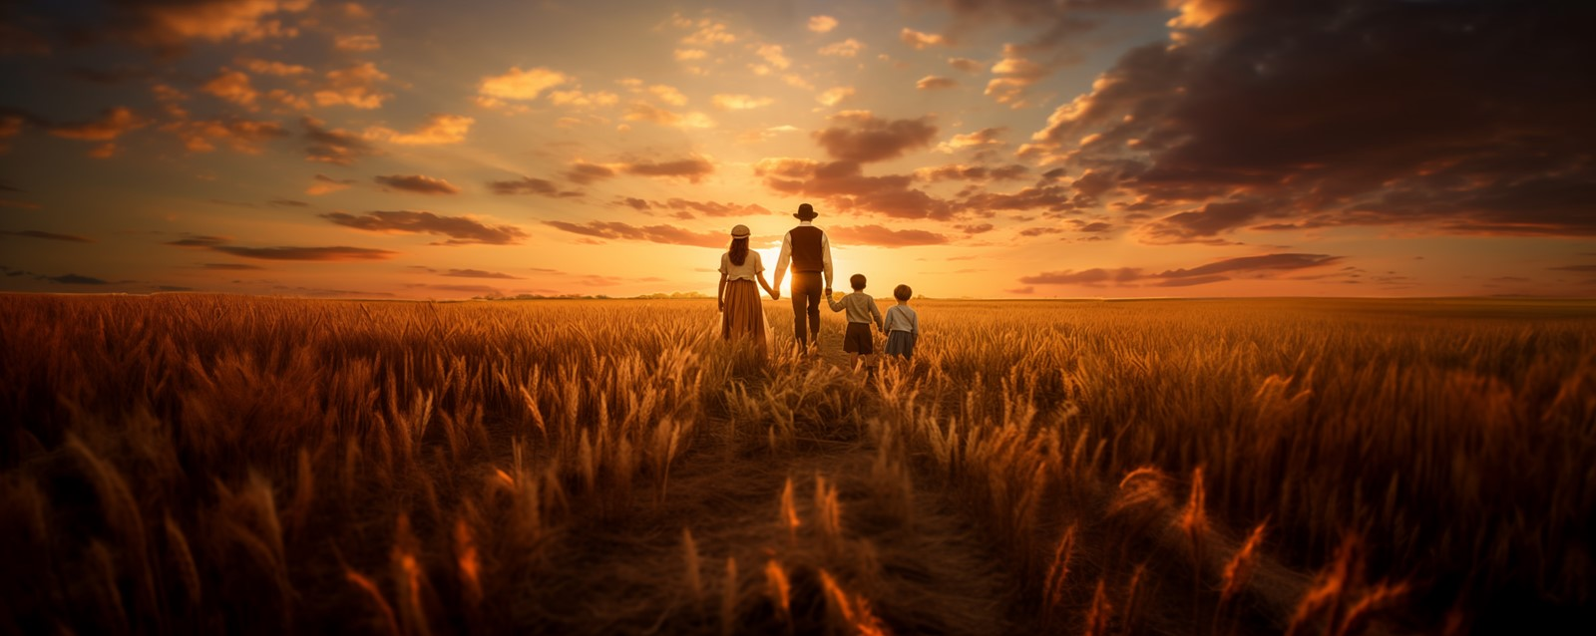
DUA PROGRAMI 2026
04
Evilik ve Aile
Tanrı’ya şükredıyoruz:
Evliliğin, ailenin ve çocukların Tanrı’nın bir armağanı olmasına (Yaratılış 2:18; Mezmur 127:3).
Hristiyan ailelerde sevgi ve güven dolu bir ortam bulunmasına (Efesliler 5:33; Efesliler 6:1-4).
Kutsal Kitap’ın Hristiyan eğitiminin temeli olmasına (Yasa’nın Tekrarı 6:7; 2. Timoteos 3:15).
Topluluğun aileler üzerinde ruhsal bir etkiye sahip olmasına (İbraniler 10:24-25; Koloseliler 3:16).

Slide 20
DUA PROGRAMI 2026
04
Evilik ve Aile
Dua istekleri
Evlilik ve aile yaşamının Kutsal Kitap’taki değer ve ilkelere göre şekillenmesi için (Efesliler 5:21-33; 1. Petrus 3:1-4; Koloseliler 3:18-21).
Boşanmalardan korunmak ve yıpranmış evliliklerin iyileşmesi için (Malaki 2:16; Markos 10:9).
Erkeklerin ve kadınların, babaların ve annelerin Tanrı’nın onlara verdiği çağrıyı ve sorumluluğu sadakatle yaşamaları için (Yeşu 24:15).
Çocukların Kutsal Kitap ölçülerine göre yetiştirilmesi ve çocuklar ile gençlerin kararlı bir şekilde Mesih’in ardından gitmesi için (Süleyman’ın Özdeyişleri 22:6; Mezmur 78:1-6; Mezmur 119:9; Daniel 1:8; Efesliler 6:4).
Aile içinde medya ve dünyevî etkilere karşı bilinçli bir tutum geliştirilebilmesi için (Filipililer 4:8; 1. Yuhanna 2:15-17).
Nesiller arasında iyi ilişkiler kurulabilmesi için (Titus 2).

Slide 21
DUA PROGRAMI 2026
04
Evilik ve Aile
Dua istekleri
Eş seçiminin Tanrı’nın yönlendirmesiyle olması ve eşlerin imanda uyumlu olmaları için (Süleyman’ın Özdeyişleri 3:5-6; 2. Korintoslular 6:14).
İstenmeyen çocuksuzluk, hastalık, engellilik veya işsizlik gibi özel zorluklar yaşayan evlilikler ve aileler için.
İman etmeyen aile üyelerinin yaşayan bir imana kavuşmaları için.
Tek başına çocuk yetiştiren anneler ve babalar için.
Dullar, yetimler ve bekâr kalmış kişiler için (Yakup 1:27; Mezmur 68:6).

Slide 22
DUA PROGRAMI 2026
04
Evilik ve Aile
Kilisemizin Şükür ve Dua konuları:
…
…
…

Slide 24
DUA PROGRAMI 2026
2026 – Dua Haftası
5. Gün: Ülkemiz ve dünya genelindeki olaylar
05
Tanrı şöyle diyor: “İşte her şeyi yeniliyorum“(Vahiy 21:5)

Slide 25

DUA PROGRAMI 2026
05
Ülkemiz ve dünya genelindeki olaylar
Tanrı’ya şükredıyoruz:
Ülkemizdeki refah, barış ve inanç özgürlüğü için (1. Timoteos 2:1-2; Matta 6:31-33).
Federal, eyalet ve yerel yönetimlerde görev yapan hükümet ve siyasetçiler için (Romalılar 13:1; Daniel 4:31-34).
Ülkemizdeki eğitim sistemi ve sosyal güvenlik imkânları için.
Savaş, terör ve felaketlerden korunmuş olmamız için.

Slide 26
DUA PROGRAMI 2026
05
Ülkemiz ve dünya genelindeki olaylar
Dua istekleri
Barış, düşünce özgürlüğü ve inanç özgürlüğü için.
Siyasetçilerimizin tüm kararlarında bilgelik sahibi olmaları için (1. Timoteos 2:1-3; Titus 3:1).
Yasalar, eğitim ve toplum alanlarında Hristiyan değerlerinin korunması ve desteklenmesi için (Yeremya 29:7).
Ekonomik istikrar ve insanların ihtiyaçlarının karşılanması için (Matta 6:26).
Farklı din ve dünya görüşlerine sahip insanlarla bilgece ve doğru bir şekilde ilişki kurabilmemiz için.

Slide 27
DUA PROGRAMI 2026
05
Ülkemiz ve dünya genelindeki olaylar
Dua istekleri
ülkedeki insanların, özellikle sorumluluk sahibi olanların tövbe etmeleri için (2Chr 7,14)
kriz ve savaş bölgelerinde barış ve acı çekenler için (Mezm. 46,1; Yuhanna 16,33)

Slide 28
DUA PROGRAMI 2026
05
Ülkemiz ve dünya genelindeki olaylar
Kilisemizin Şükür ve Dua konuları:
…
…
…

Slide 30
DUA PROGRAMI 2026
2026 – Dua Haftası
6. Gün: Müjdeleme ve Misyon
06
Tanrı şöyle diyor: “İşte her şeyi yeniliyorum“(Vahiy 21:5)

Slide 31

DUA PROGRAMI 2026
06
Müjdeleme ve Misyon
Tanrı’ya şükredıyoruz:
İsa Mesih aracılığıyla herkese sunulan kurtuluş için (1. Petrus 1,3)
kiliselerimizin misyonerlik ve müjdevî hizmetleri ile Müjde’yi yurt içinde ve dışında paylaşma imkânları için (Matta 28,19-20; 1. Timoteos 2,2-6)
Tanrı’nın egemenliği için özveriyle hizmet eden tüm çalışanlar için (2. Korintoslular 4,1)
Müjde’nin internet ve diğer modern yollar aracılığıyla da dünya çapında insanlara ulaşması için (Elçilerin İşleri 16,9-10)
Tanrı sözünün birçok kişiye ulaşmış olması ve meyve vermesi için (1. Korintoslular 3,6-7)

Slide 32
DUA PROGRAMI 2026
06
Müjdeleme ve Misyon
Dua istekleri
Almanya’da ve dünyada daha fazla misyon ve yeni Kilise Kurma hizmetleri için (1Thess 1,6-8)
Hristiyanların zulüm gördüğü ülkelerde Müjde’nin yayılması ve zulüm görenlerin cesaretlendirilmesi için (Elçilerin İşleri 4,24-29)
topluluklarımızda misyonerlik hizmeti için güç ve cesaret verilmesi için (Hes 33,11)
yeni müjdecilerin ve misyonerlerin çağrılması için (Romalılar 10,14-15; Matta 9,37-38)
Müjde’yi paylaşırken bilgelik, anlayış ve sevgiyle donatılmamız için (Elçilerin İşleri 8,34-35)

Slide 33
DUA PROGRAMI 2026
06
Müjdeleme ve Misyon
Dua istekleri
Almanya’da ruhsal bir uyanış için (Koloseliler 4,3-4)
müjdeciler, misyonerler ve onların aileleri için korunma ve esenlik için (2Thess 3,3)
misyonerlerin hizmetlerini sadakatle sürdürebilmeleri için ruhsal ve maddi ihtiyaçlarının karşılanması için (Filipililer 4,19)
çevremizde İsa’yı henüz tanımayan insanların Müjde’yi duyması ve imana gelmesi için (Matta 9,37-38; Lk 10,2)

Slide 34
DUA PROGRAMI 2026
06
Müjdeleme ve Misyon
Kilisemizin Şükür ve Dua konuları:
…
…
…

Slide 36
DUA PROGRAMI 2026
2026 – Dua Haftası
7. Gün: Mesih’in Tekrar Gelişi
07
Tanrı şöyle diyor: “İşte her şeyi yeniliyorum“(Vahiy 21:5)

Slide 37
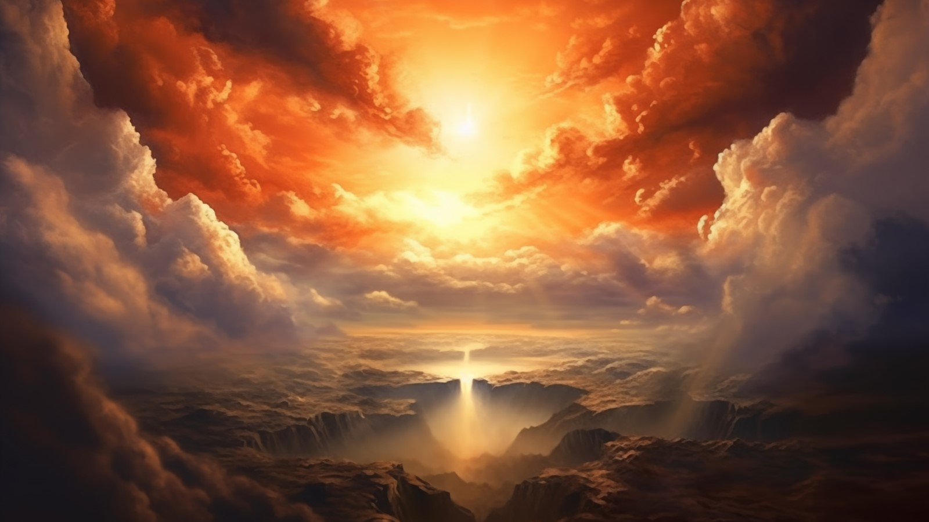
DUA PROGRAMI 2026
07
Mesih’in Tekrar Gelişi
Tanrı’ya şükredıyoruz:
İsa Mesih’in yeniden gelişine dair vaadine ve bize verilen ebedî, bozulmaz miras için (Elçilerin İşleri 1,11; 1Thess 4,13-18; 1. Petrus 1,3-5)
geçtiğimiz yıl imanlarının hedefi olan göğe kavuşan kardeşlerimiz için ve diriliş umudunun canlılığı için (Yuhanna 11,25-26)
Tanrı’nın sabrı, lütfu ve son zamanda bize yakın olacağına dair verdiği güvence için (2. Petrus 3,9; Titus 2,11-14; Vahiy 1,17-18)
dünyasal olandan kurtuluş ve bize vaat edilen sonsuz yaşam için (2. Korintoslular 4,17-18; Vahiy 21,3-4)

Slide 38
DUA PROGRAMI 2026
07
Mesih’in Tekrar Gelişi
Dua istekleri
Kilisenin uyanık ve sağlam durması için (1Thess 5,1-11)
kutsallık ve itaat içinde bilinçli bir yaşam sürmemiz için (İbraniler 12,14)
İsa’nın dönüşüne kadar imanımızın korunması için (1Thess 5,23)
acı çekenlere Tanrı’nın tesellisi, güçlendirmesi ve yakınlığının verilmesi için (2. Korintoslular 1,3-4)
yaşamımız ve hizmetimiz aracılığıyla Tanrı’nın egemenliği için bol meyve verilmesi için (Matta 25,21)

Slide 39
DUA PROGRAMI 2026
07
Mesih’in Tekrar Gelişi
Kilisemizin Şükür ve Dua konuları:
…
…
…

